Slide 1

校巴去哪兒
鄭建澤、黃海茵、劉亘樵、梁浩祥、黃鈺舒

Slide 2
問題
校巴怎麼這麼久還沒來??
HURRY
UP

Slide 3
實驗目的
利用sensor觀測校巴位置
建立一個網站
以減少同學在外風吹日曬雨淋等候的時間

Slide 4
實作流程
INPUT
聯絡總務處獲取資料
PROCESS
以sensor資料分析路段 預測等候時間
OUTPUT
建構網頁伺服器 顯示校巴位置

Slide 5
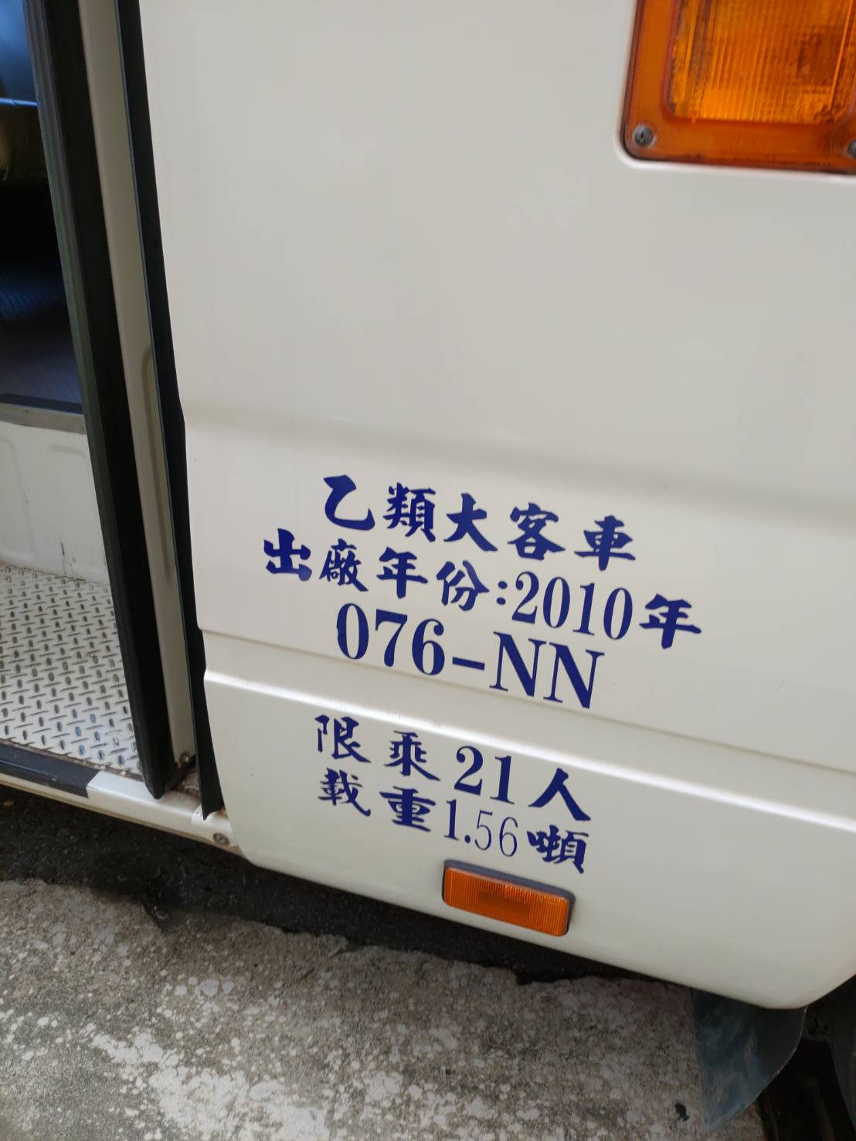
我們將sensor放置於這台車的駕駛座位置，並連接車充
確保sensor的電量足夠

Slide 6
網頁後端及演算法
✔
✔
✔
後端伺服器
資料庫、預測系統
map matching

Slide 7
資料處理遇到的問題
GPS資料
不夠健全
問題
車次班表
變動性大
問題
有20幾台校巴
但只有10台的資料
校巴、司機
經常隨機調度
?
?

Slide 8
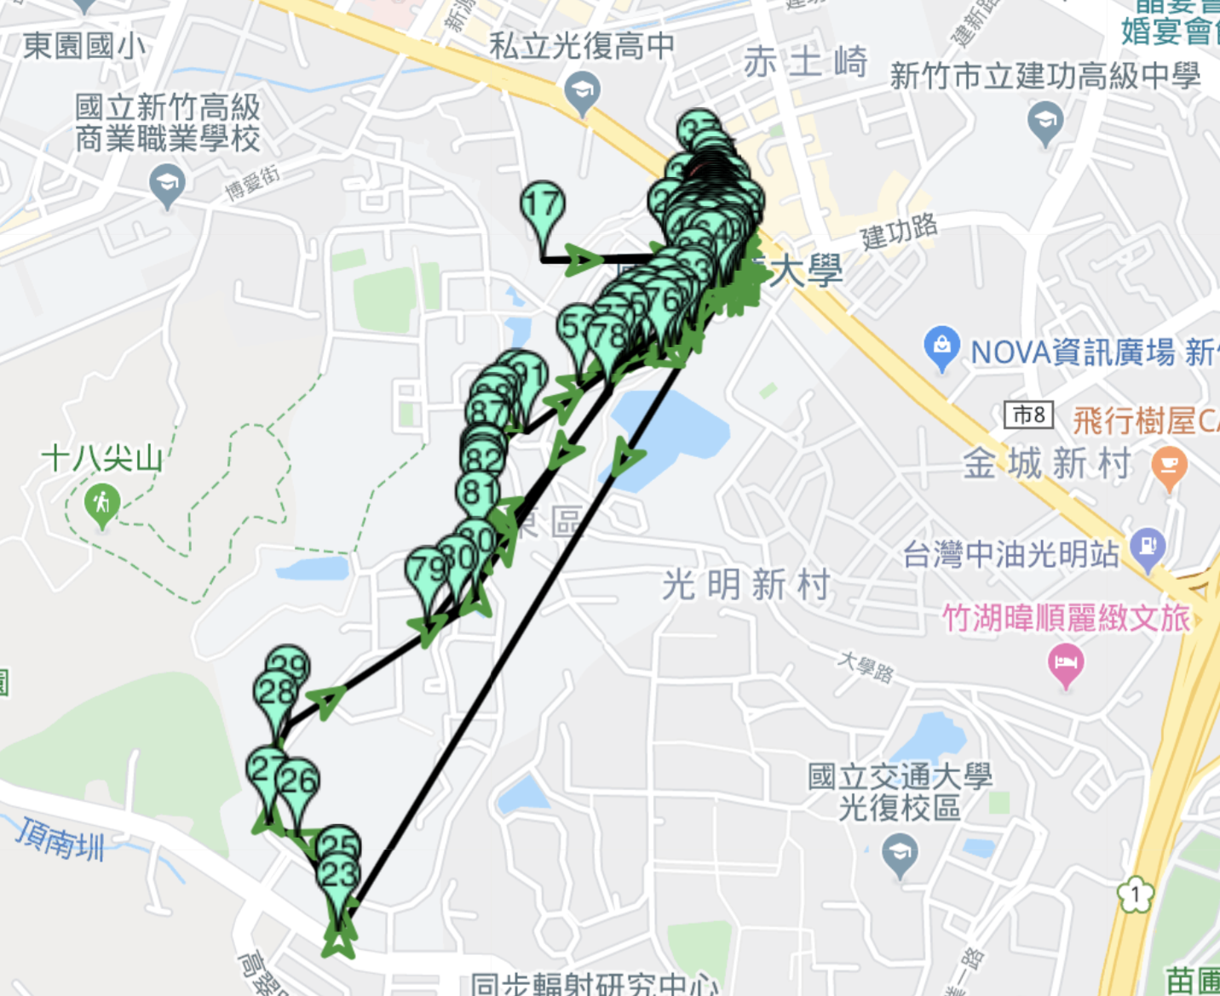
sensor遇到的問題
我們打算利用sensor回傳的GPS位置來檢驗從總務處獲得的GPS資料

Slide 9
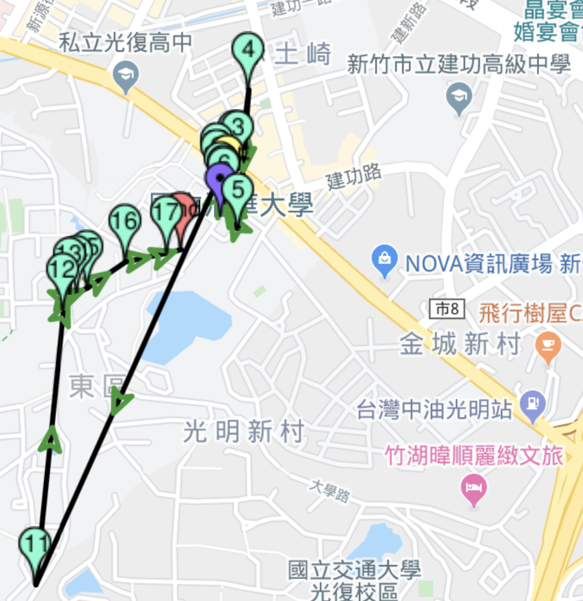
sensor遇到的問題
但在實驗過程中發現sensor有時回傳的位置並不精確，像是這張圖片顯示巴士開進建築物中

Slide 10
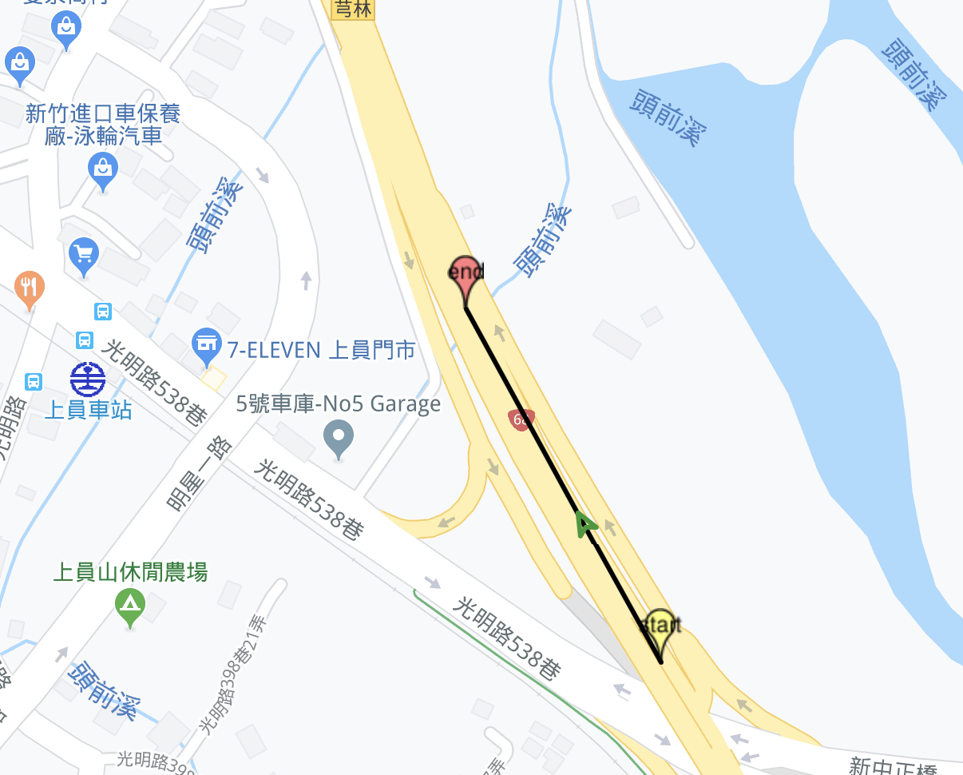
sensor遇到的問題
而且因為是裝在同一台車，從sensor的資料中發現車子會不定時進行維修，離開學校的範圍，這台車原排定的司機會去開別台車來代替，使資料產生誤差

Slide 11
最終成果
清大的同學們都可以使用這個網站
得知校巴幾分鐘後會到哪一站
以減少等待時間

Slide 12
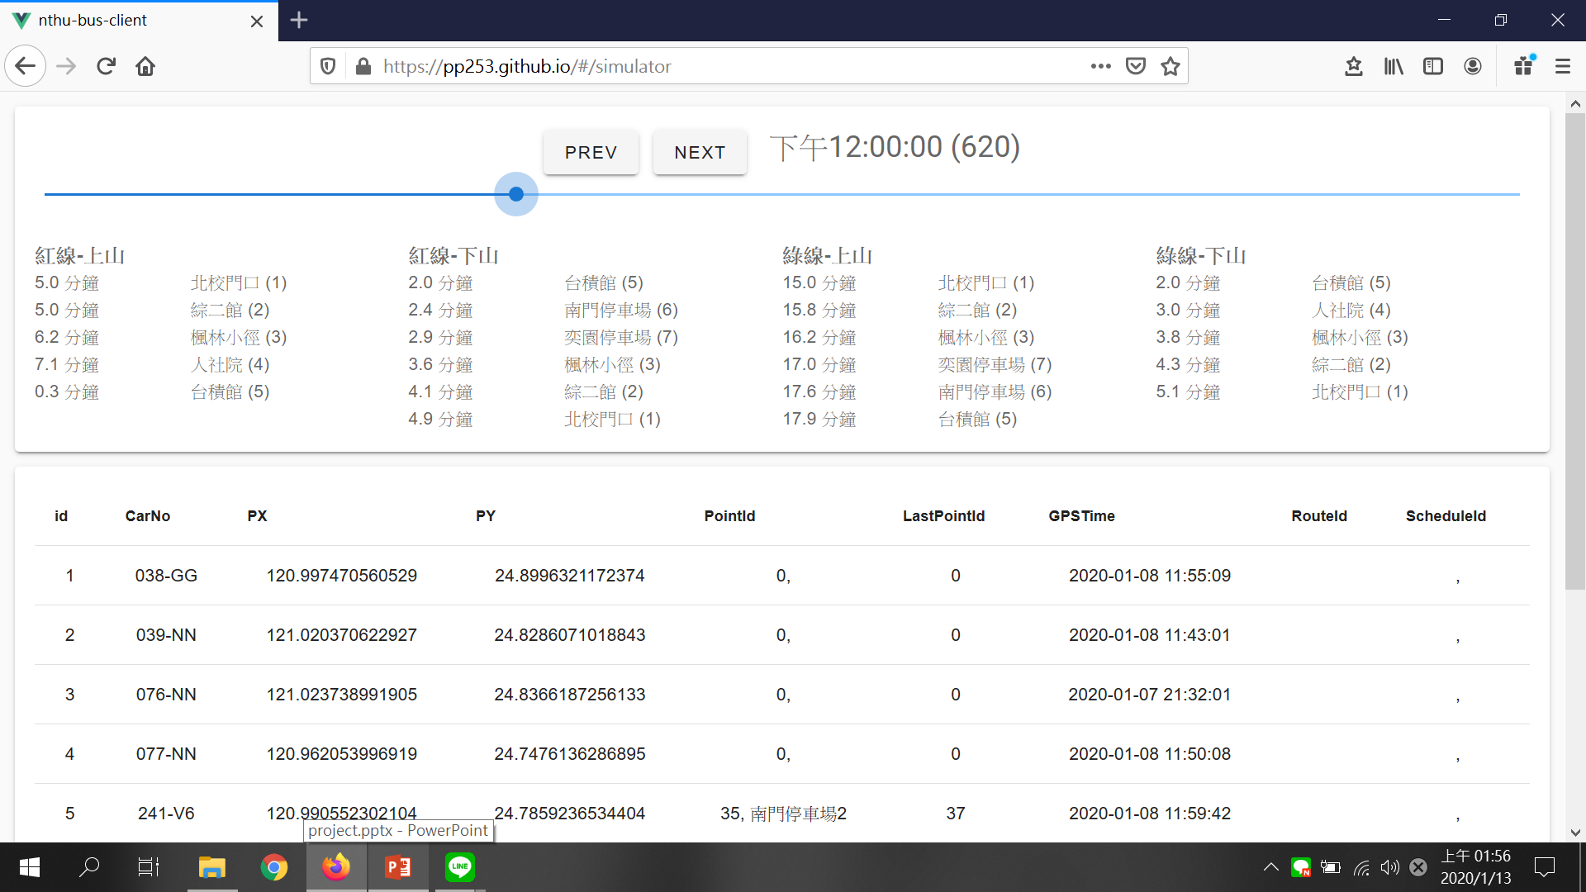
呈現方式
網頁

Slide 13
分工
網頁後端
上台報告
演算法
PPT
網頁前端
資料預處理
SENSOR褓姆
網頁前端
資料預處理
聯絡
網頁前端
資料預處理
鄭建澤
黃海茵
劉亘樵
梁浩祥
黃鈺舒

Slide 14
THANKS!

